Slide 1








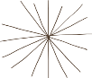

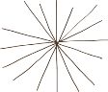



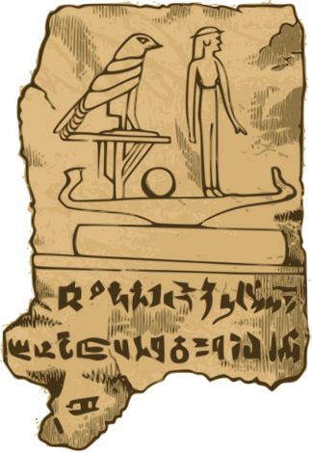

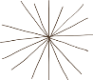
MATA UANG DUNIA
START

Slide 2



MATA UANG DUNIA
MATERI
QUIZ
TUJUAN
TENTANG

Slide 3


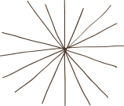

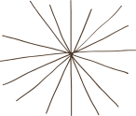

KD dan Tujuan
Tujuan
Siswa mampu mengenal sejarah uang dan belajar mengenal nama-nama mata uang beberapa di dunia.
KD
2.4 Mengenal Sejarah Uang

Slide 4


Materi
01
02
03
Pengertian Uang
Pengertian Mata Uang
Mengapa Mata Uang di Setiap Negara Berbeda?
04
05
Mata Uang Negara di Dunia
Nilai Mata Uang Paling Tinggi dan Rendah

Slide 5




Kamu Yakin Mau Keluar?
YES
NO

Slide 6
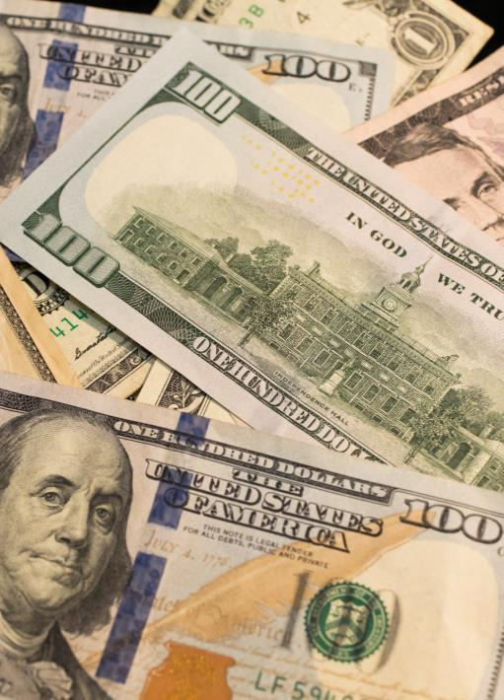
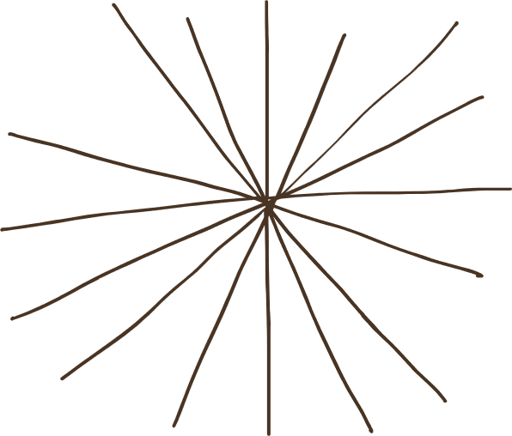
Apa Itu Uang?
Uang adalah suatu benda yang diterima secara umum oleh masyarakat untuk mengukur nilai, menukar, dan melakukan pembayaran atas pembelian barang dan jasa, serta pada waktu yang bersamaan bertindak sebagai alat penimbun kekayaan.

Slide 7
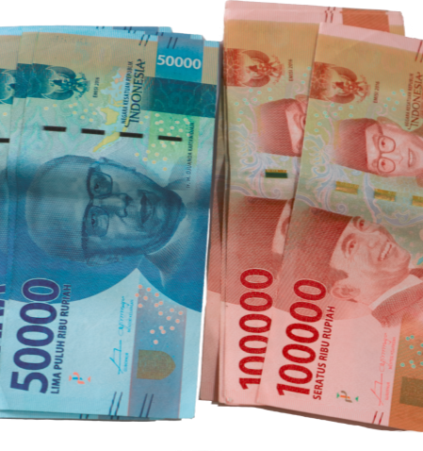
Apa yang dimaksud dengan Mata Uang?
Mata uang adalah satuan nilai alat pembayaran berupa uang yang diterima dan berlaku sebagai alat pembayaran yang sah dan melakukan transaksi ekonomi di suatu negara

Slide 8
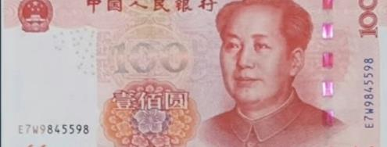
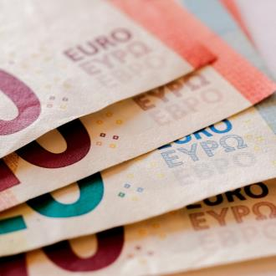
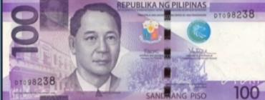
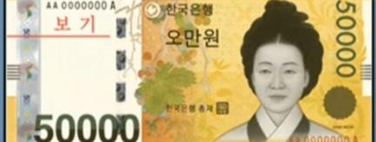
Mengapa Mata Uang di Setiap Negara Berbeda?
Uang yang digunakan sebagai alat pembayaran di dunia memiliki perbedaan di setiap negara. Perbedaan mata uang yang berbeda di setiap negara disebabkan oleh perbedaan ekonomi antar negara satu dengan negara lainnya.

Slide 9


Untuk penjelasan lebih lanjut mengenai perbedaan mata uang disetiap negara, kalian bisa klik tombol di bawah ini ya!

Slide 10



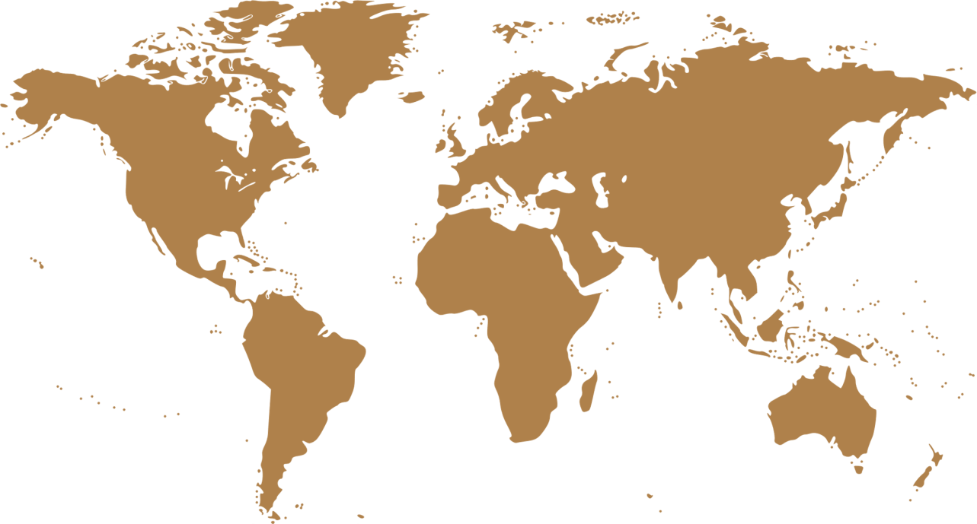















Mata Uang Negara di Dunia
Amerika (USD)
Saudi Arabia (Riyal)
Turki (Lira)
China (Yuan)
Rusia (Rubel)
Jepang (Yen)
Korea (Won)
Indonesia (Rupiah)

Slide 11
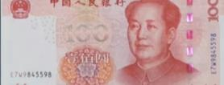
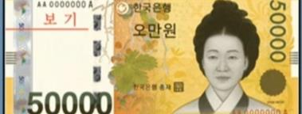
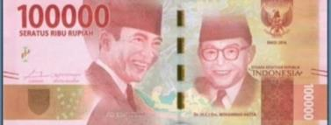
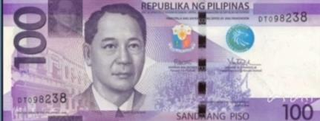
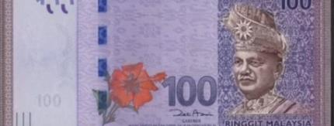
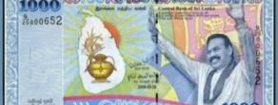
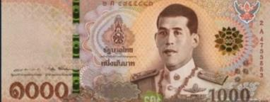
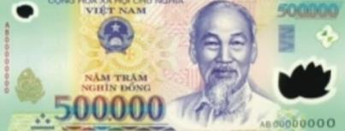
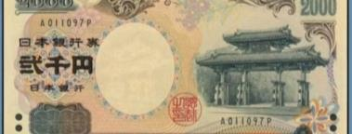
Mata Uang Negara di Dunia

Slide 12
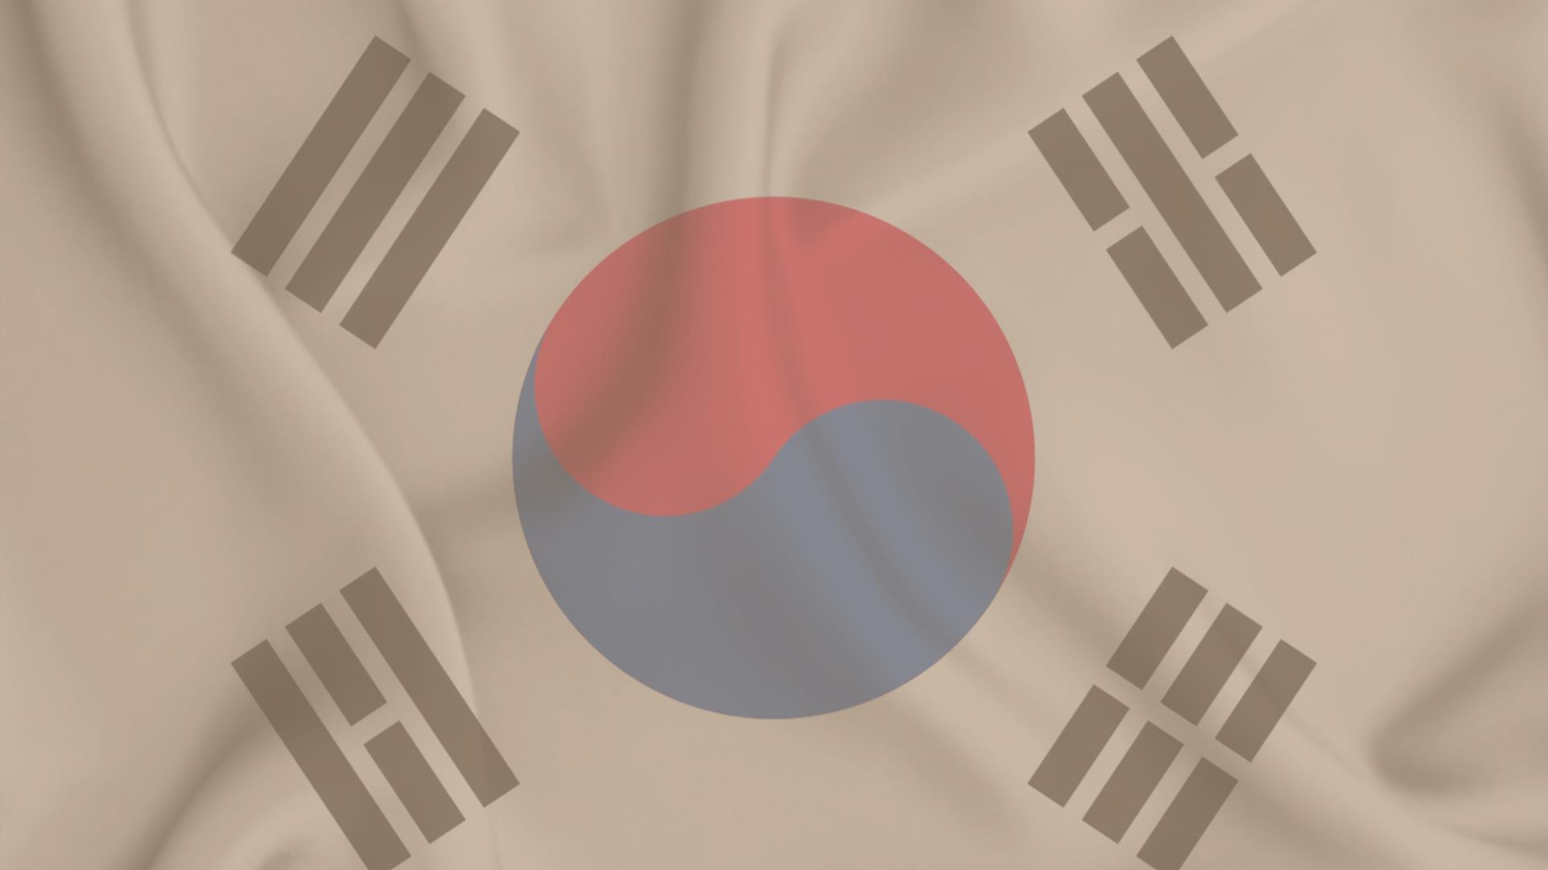

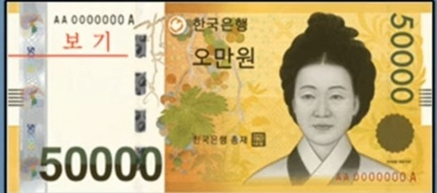

Mata Uang Negara Korea
Sejarah dan perkembangan mata uang Korea Selatan yang dipengaruhi oleh perang dan perekonomian negara. Meskipun sama-sama disebut Won seperti mata uang Korea Utara, tapi keduanya berbeda di mana KRW untuk Korea Selatan dan KPW untuk Korea Utara.

Slide 13

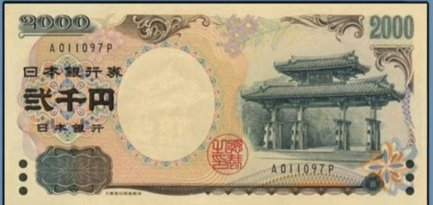
Mata Uang Negara Jepang
Mata uang Jepang ini juga dikenal dengan kode JPY yang mana pertama kali diresmikan pada bulan Juni tahun 1871. Nama Yen sendiri berasal dari bahasa asli Jepang yang memiliki arti lingkaran.

Slide 14
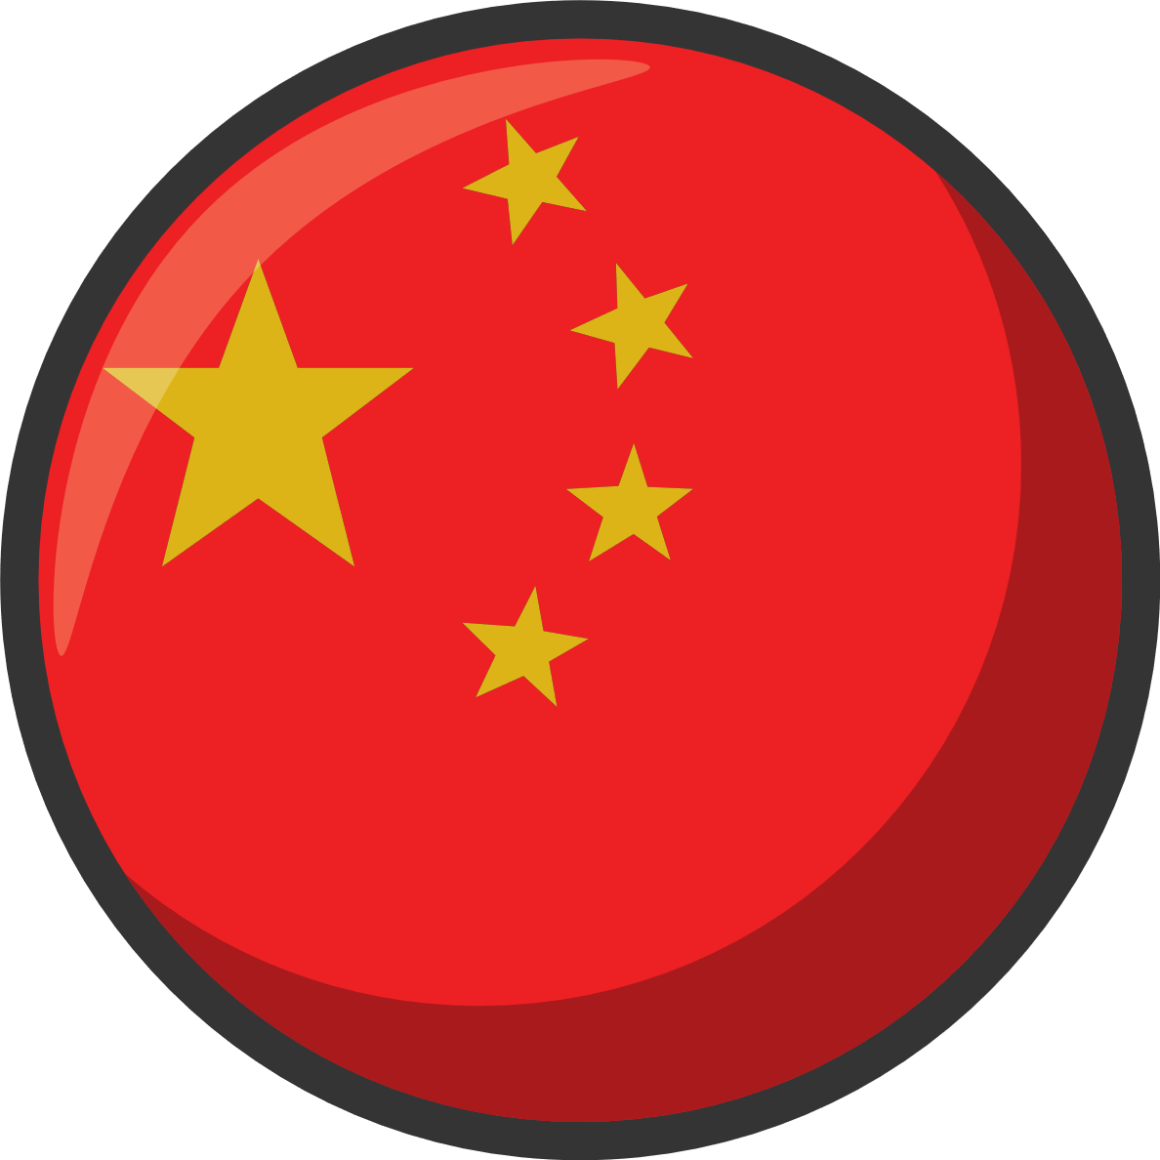
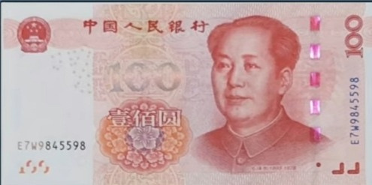
Mata Uang Negara China
Yuan secara harfiah dalam bahasa Tionghoa berarti "objek bundar" atau bisa juga diartikan"koin bundar".

Slide 15

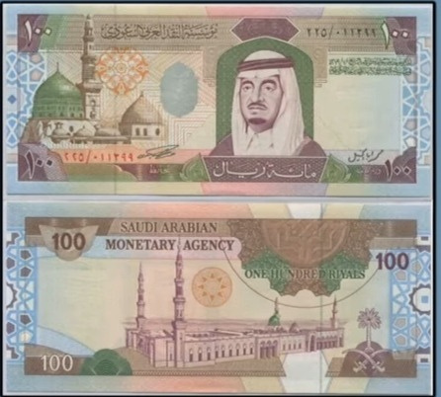
Mata Uang Negara Arab Saudi
Riyal telah menjadi mata uang yang dipergunakan oleh Arab Saudi sejak negara kerajaan itu didirikan dan merupakan mata uang Hejaz sebelum Arab Saudi terbentuk.

Slide 16

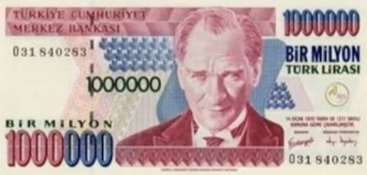
Mata Uang Negara Turki
Lira Turki ialah mata wang yang digunakan oleh Turki sejak dari 1 Januari 2005 (Lira Baru Turki) dan sebelum itu sejak 1844.

Slide 17
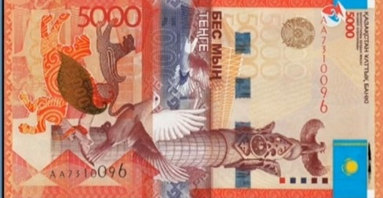

Mata Uang Negara Kazakhstan
Tenge Kazakhstan merupakan mata wang utama di Kazakhstan. Mata wang ini mulai digunakan sejak tahun 1993 menggantikan mata wang Rubel dalam rata-rata 1 tenge ke 500 rubel.

Slide 18
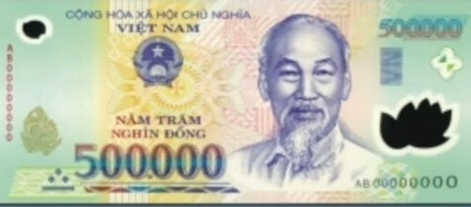

Mata Uang Negara Vietnam
Đồng Vietnam (VND) merupakan sebuah mata uang resmi negara Vietnam sejak 3 Mei 1978 menggantikan Đồng Vietnam Utara dan Selatan. Dikeluarkannya mata uang ini dikontrol oleh Bank Negara Vietnam.

Slide 19
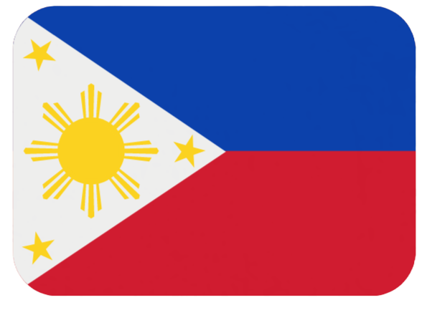
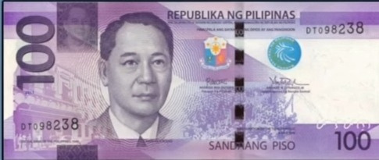
Mata Uang Negara Filipina
Peso Filipina, juga dikenal sebagai piso merupakan mata uang resmi di Filipina.

Slide 20

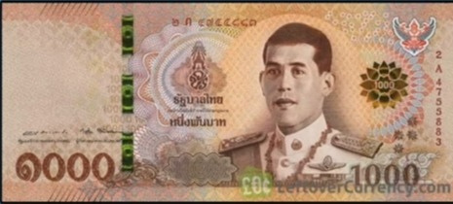
Mata Uang Negara Thailand
Baht adalah mata uang resmi Thailand. Penerbitan mata uang adalah tanggung jawab Bank of Thailand .

Slide 21

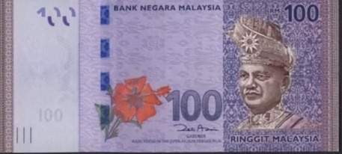
Mata Uang Negara Malaysia
Ringgit atau juga dikenal sebagai Ringgit Malaysia adalah unit mata uang Malaysia dengan kode mata uang MYR.

Slide 22
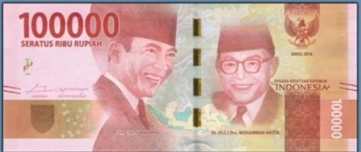

Mata Uang Negara Indonesia
Rupiah Indonesia atau Rupiah adalah mata uang resmi yang berlaku di wilayah Republik Indonesia. Mata uang ini dicetak dan diatur penggunaannya oleh Bank Indonesia dengan kode ISO 4217 IDR.

Slide 23

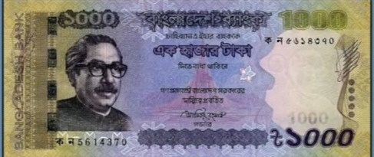
Mata Uang Negara Bangladesh
Taka Bangladesh (BDT) adalah mata uang Republik Rakyat Bangladesh.

Slide 24
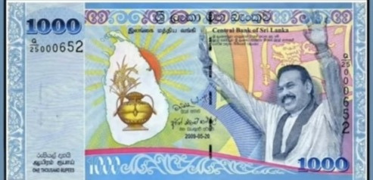

Mata Uang Negara Sri Lanka
Rupee Sri Lanka adalah mata uang resmi negara Sri Lanka. Mata uang ini dicetak dan diatur penggunaannya oleh Bank Sentral Sri Lanka. Simbol yang paling umum digunakan untuk rupee adalah Rs atau ₨.

Slide 25
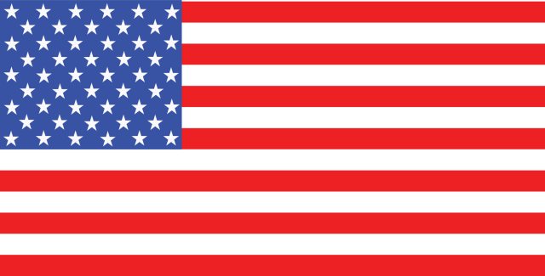
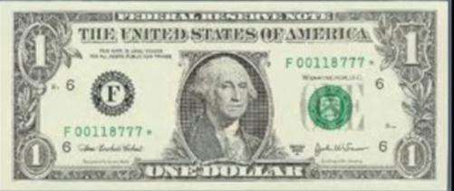
Mata Uang Negara Amerika
Dolar Amerika Serikat (USD) atau adalah resmi mata uang Amerika Serikat dan beberapa negara lain .

Slide 26

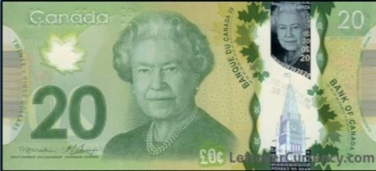
Mata Uang Negara Kanada
Dolar Kanada (CAD) merupakan sebuah mata uang resmi negara Kanada sejak tahun 1858 menggantikan Pound Kanada.

Slide 27




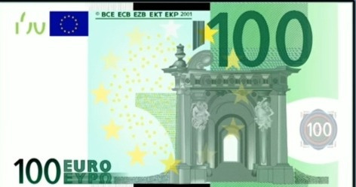

Mata Uang Negara Uni Eropa
Euro (Kurs: €, Kode: EUR) adalah mata uang yang dipakai di 19 negara anggota Uni Eropa.

Slide 28
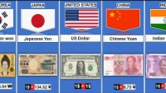
Klik tombol di bawah ini untuk mengetahui mata uang dari negara di berbagai belahan dunia!

Slide 29
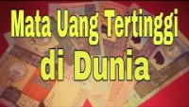
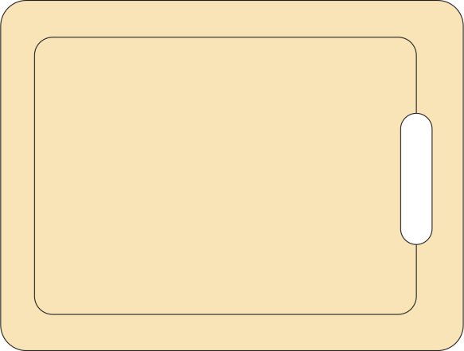



Nilai Mata Uang Tertinggi dan Terendah di Dunia

Slide 30



Time to Quiz

Slide 31
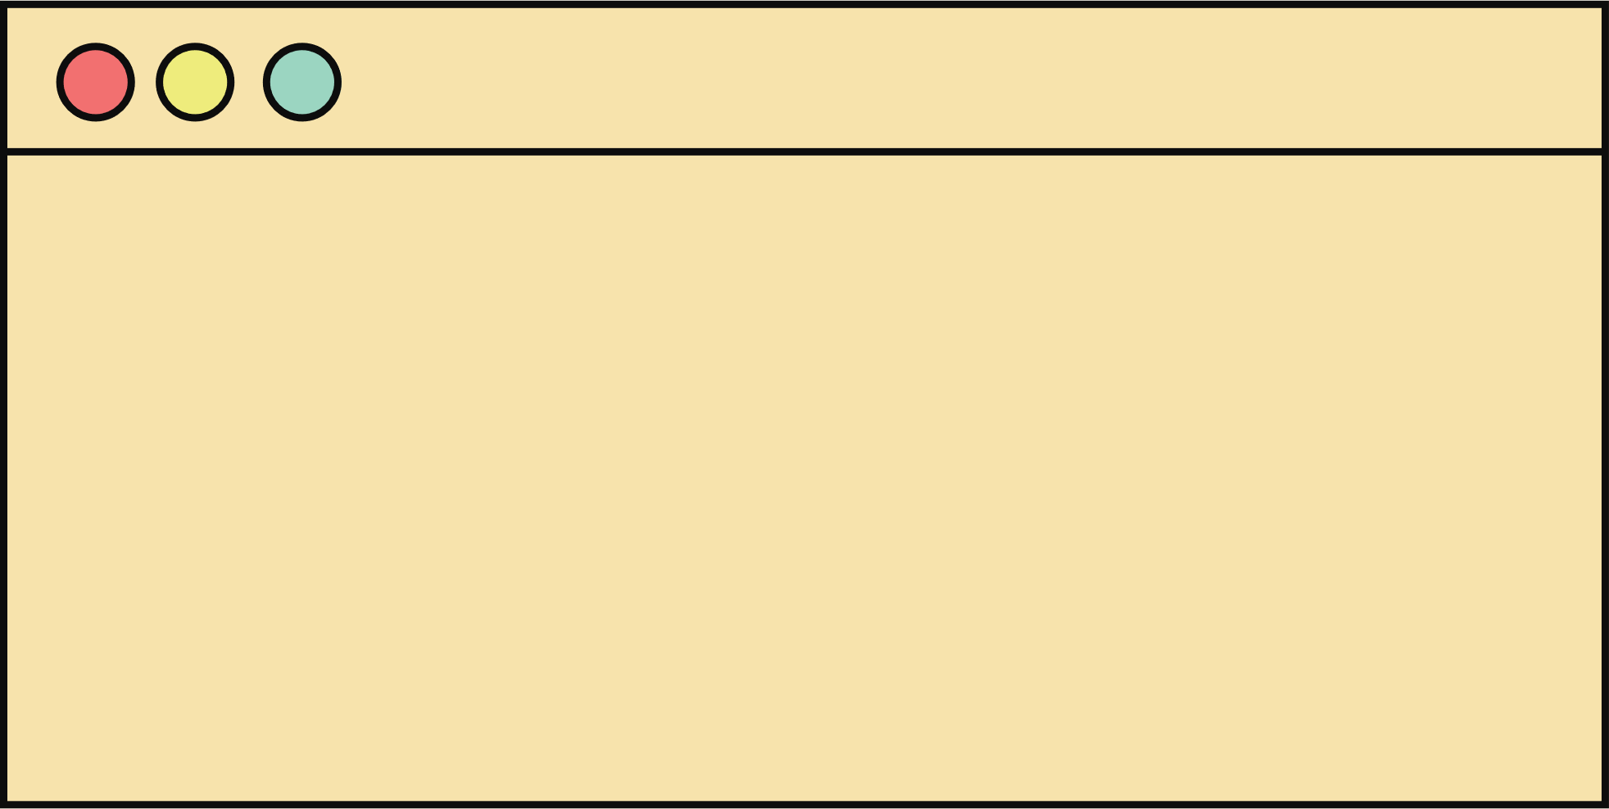
TENTANG
Nama : Shandra Shinta Ramadhani
NIM : 21105244028
Prodi : Teknologi Pendidikan A 2021
Email : shandrashinta.2021.uny.ac.id
No.Hp : 085717176828

Slide 32


https://id.m.wikipedia.org/wiki/Euro#:~:text=Euro%20(Kurs%3A%20%E2%82%AC%2C%20Kode,19%20negara%20anggota%20Uni%20Eropa.
https://id.m.wikipedia.org/wiki/Riyal_Saudi#:~:text=Riyal%20(bahasa%20Arab%3A%20%D8%B1%D9%8A%D8%A7%D9%84%E2%80%8E,Ghirsh%20senilai%205%20Halala.
https://id.m.wikipedia.org/wiki/Yuan
https://id.m.wikipedia.org/wiki/Dolar_Kanada
https://id.m.wikipedia.org/wiki/Dolar_Amerika_Serikat
https://en.m.wikipedia.org/wiki/Sri_Lankan_rupee
https://en.m.wikipedia.org/wiki/Bangladeshi_taka
https://en.m.wikipedia.org/wiki/Thai_baht
https://en.m.wikipedia.org/wiki/Vietnamese_%C4%91%E1%BB%93ng
https://id.m.wikipedia.org/wiki/Tenge_Kazakhstan
https://id.m.wikipedia.org/wiki/Lira_Turki#:~:text=Turki%20Lira%20(Turki%3A%20T%C3%BCrk%20liras%C4%B1,Turki%2C%20Bakur%20dan%20Siprus%20Utara.
https://id.m.wikipedia.org/wiki/Rupiah#:~:text=Rupiah%20Indonesia%20atau%20Rupiah%20adalah,ini%20dengan%20nama%20%22perak%22.
https://mixkit.co/free-stock-music/
https://pin.it/1VyLAox
https://pin.it/1WYQvab
https://pin.it/Z6OhAan
https://pin.it/2HxT8UM
https://pin.it/28NJt6f
canva.com
https://youtu.be/Cubb2jwkSzQ https://www.google.com/amp/s/www.gramedia.com/literasi/uang/amp/ https://www.sukabumiupdate.com/keuangan/95001/mengapa-mata-uang-setiap-negara-berbeda

Slide 33


